Slide 1
МБДОУ Детский сад № 32 «Теремок»
Тема: Светлая Пасха
Воспитатель: Зюзина М. А.

Slide 2
Цель: познакомить детей с таинством Пасхи
Задачи:
• обучающая: познакомить дошкольников с особенностями празднования Пасхи в России;
• развивающая: развивать память, внимание, любознательность, речь.
• воспитательная: приобщать детей к истокам русской народной культуры.
Оборудование: презентация

Slide 3

Сегодня мы будем говорить про Пасху
Прочитайте ребенку стихотворение С. Есенина «Пасхальный благовест» https://azbyka.ru/fiction/pasxalnyj-blagovest-esenin-sergej/

Slide 4

Наступил праздник Светлого Христова Воскресения – Пасха
Это большое событие в жизни христиан и отмечается с огромным торжеством и радостью

Slide 5


В день Пасхи звонят в церквях колокола, звонят по особому, торжественно. Этот звон зовется Пасхальный благовест.

Slide 6
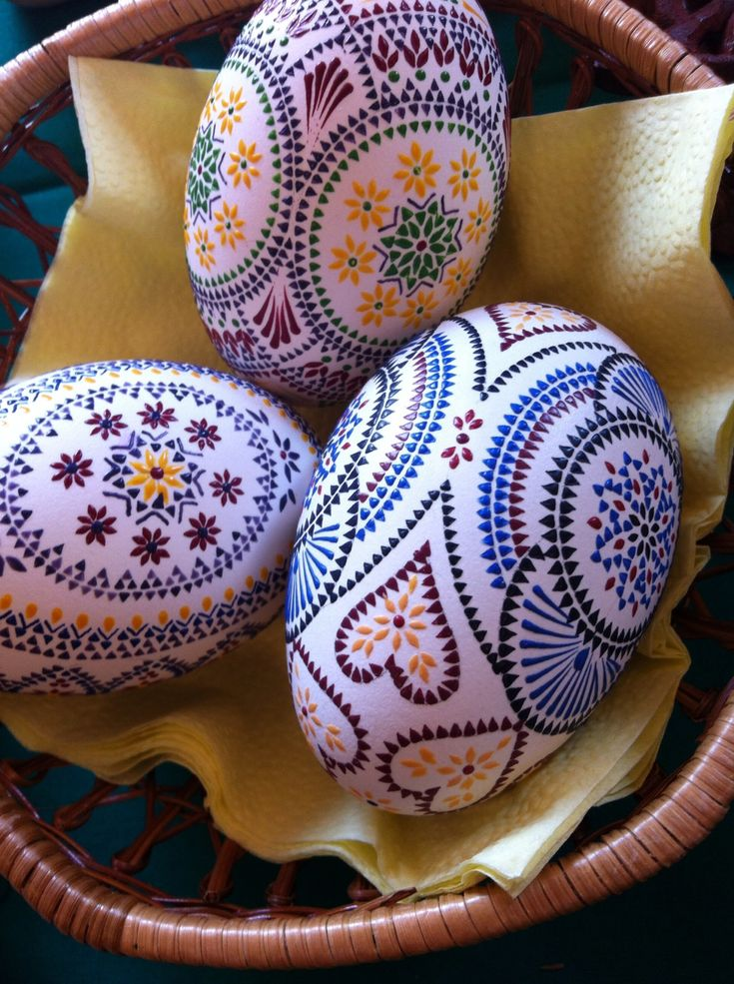
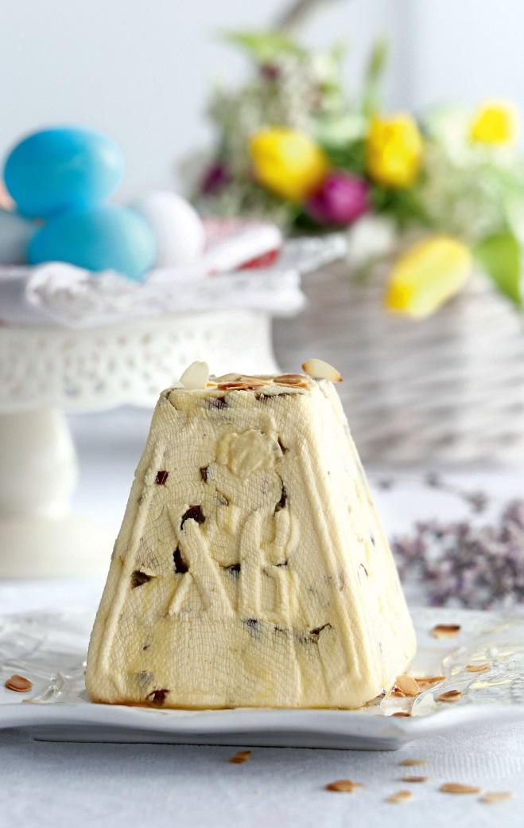
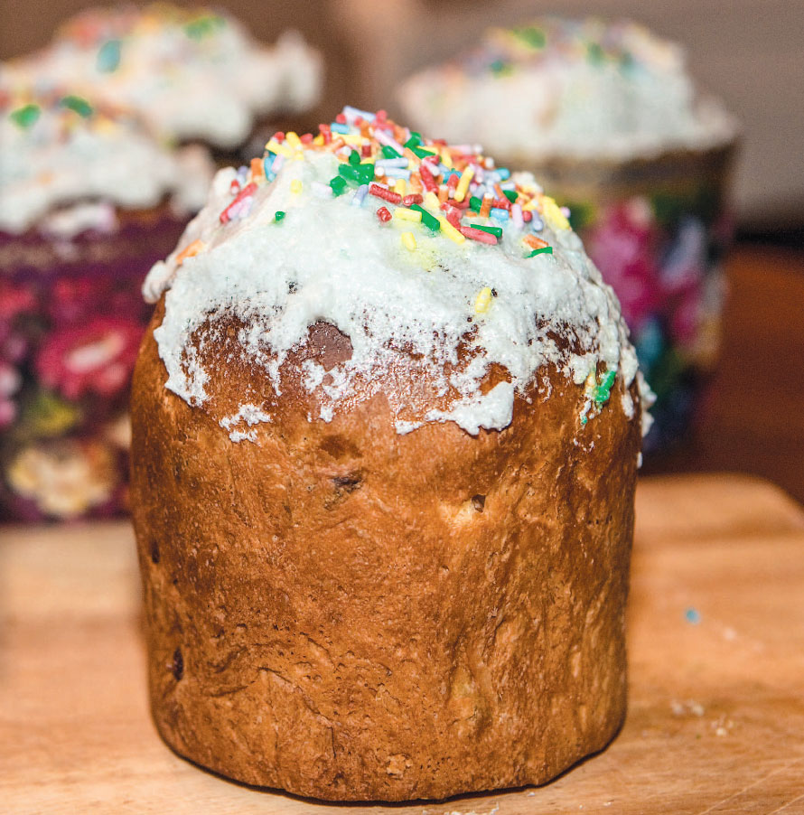
Пасха – это праздник всех праздников. К Пасхе готовились, начиная с Великого или Чистого четверга. В этот день весь дом убирали до сверкающей чистоты, красили и расписывали яйца, готовили пасху, пекли куличи и мелкие мучные изделия.

Slide 7
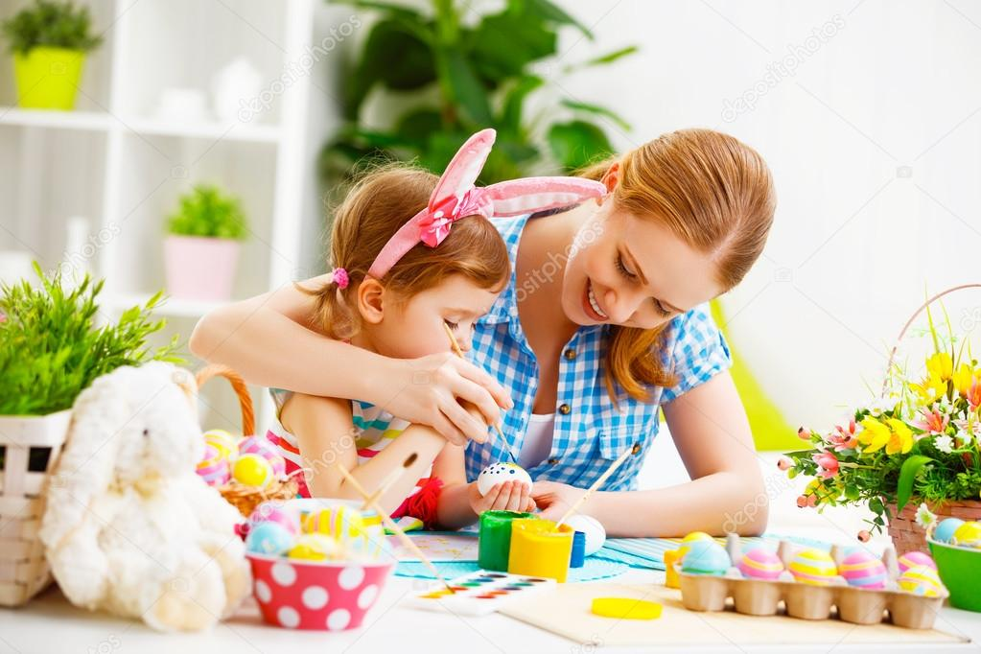
Почему красятся яйца на Пасху?
Как гласит легенда Мария Магдалена обратилась к императору Тиберию со словами «Христос Воскрес!». В руке она держала яйцо. Тиберий не поверил Марии и сказал: «В это невозможно поверить так же, как и в то, что это яйцо сейчас станет красным». Яйцо стало красным в тот же миг. С того времени люди стали красить яйца

Slide 8

Почему символом Пасхи является яйцо?
Яйцо несёт в себе будущую жизнь

Slide 9
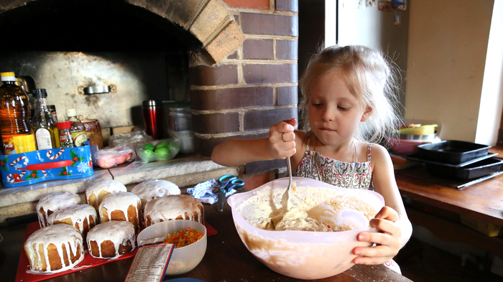
Почему на Пасху пекут куличи?
Кулич является символическим изображением Голгофы – холма в окрестностях Иерусалима, на котором распяли Христа.

Slide 10

Дети любили играть в пасхальные игры
Пасхальные игры с детьми http://odetprazdnike.ru/igry-na-pasxu-dlya-detej.html

Slide 11
Пасхальные загадки
Солнышко играет и щебечут птички.
Украшение стола красные….
Напекли хозяюшки к празднику в печи
Пышные, румяные чудо -….
Почему по всей Земле радость и веселье,
Потому что празднуем Христово…..

Slide 12
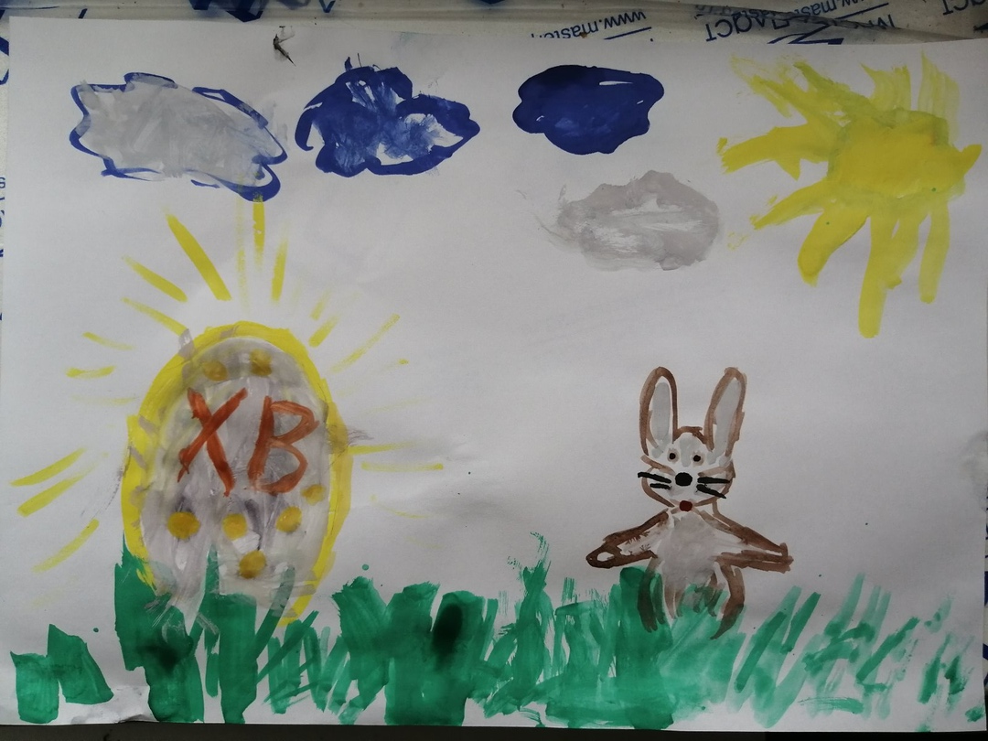
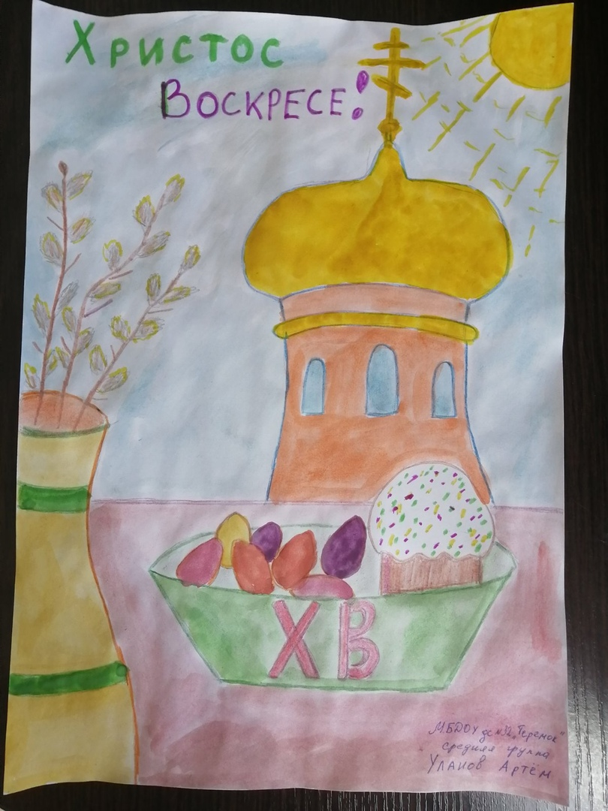
Рисунки наших детей

Slide 13
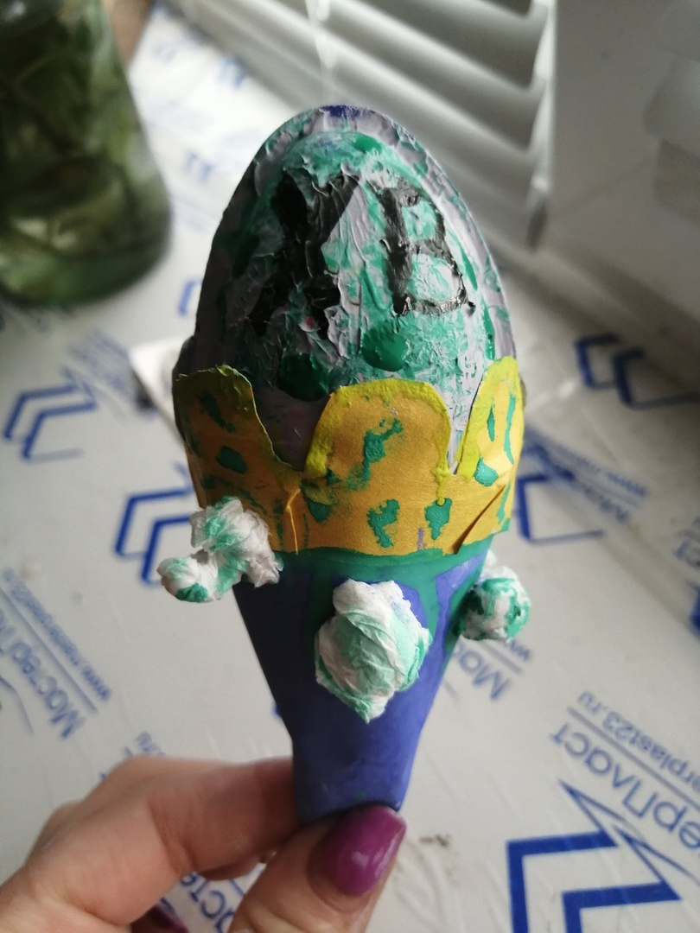
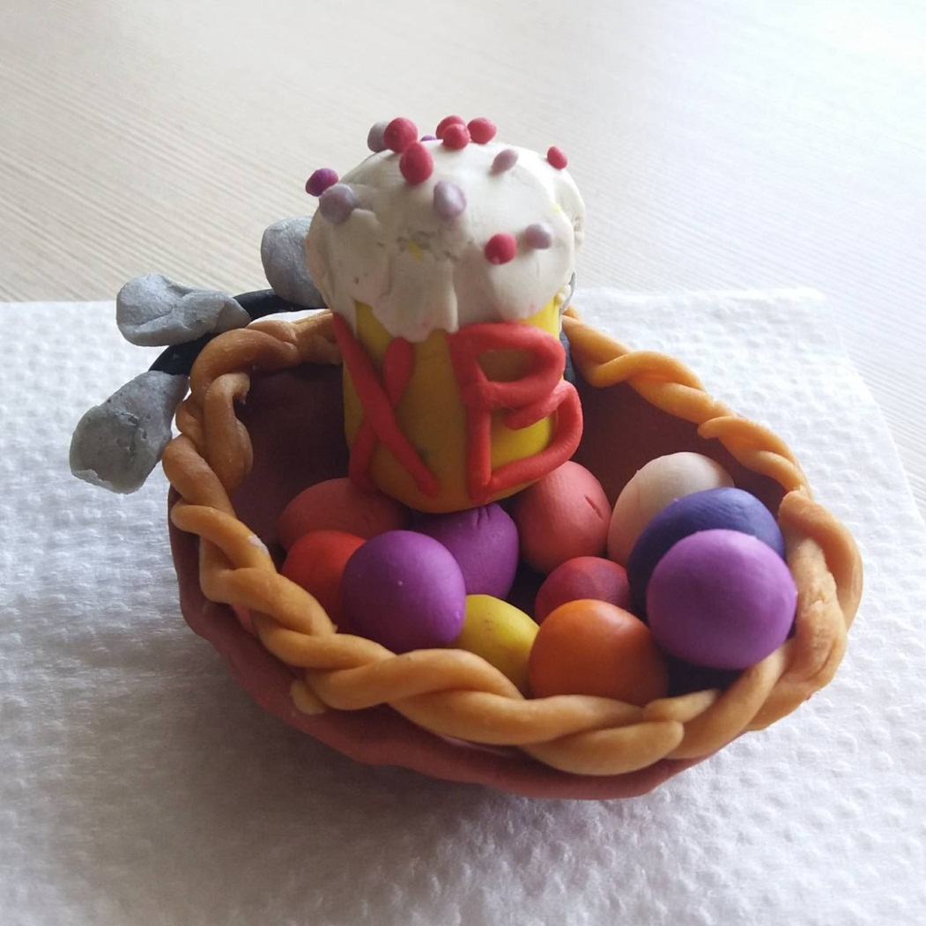
Поделки наших детей

Slide 14
Спасибо за внимание!

